Slide 1
NASM获取和安装
1.获取
2.安装

Slide 2
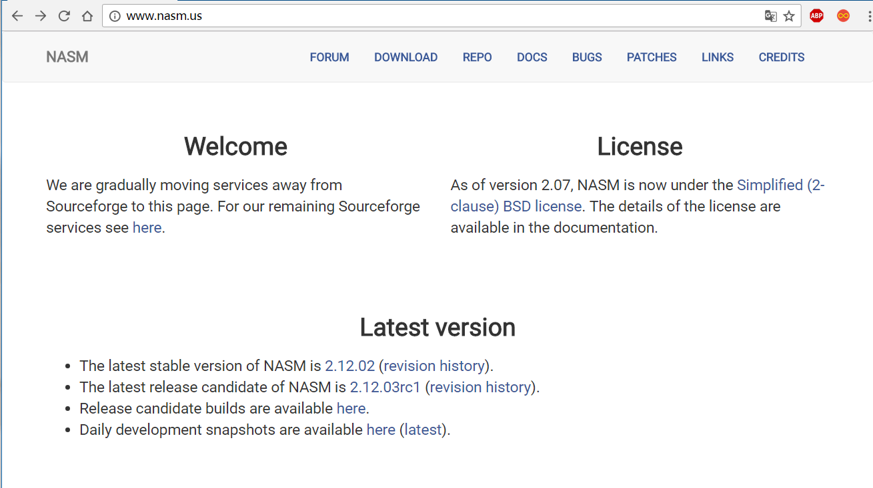
NASM获取和安装
1. 获取
访问官方网址 http://www.nasm.us/
点击网页顶部Download

Slide 3
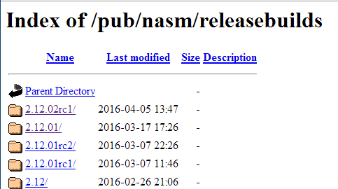
NASM获取和安装
选择版本并下载
(1)选择软件版本
名称中带rc的代表候选版
不带rc代表正式版
尽量选择日期最新的正式版

Slide 4
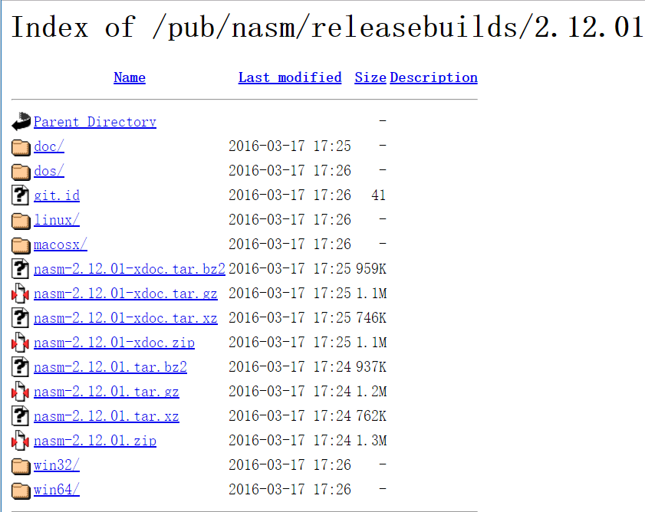
NASM获取和安装
在目录中选择版本并下载
(2)选择操作系统
win32代表运行在32位Windows下的版本
win64代表运行在64位Windows下的版本
*注意 64位版本依旧只能编译32位或16位源码，所以编译出来的可执行程序并不能直接在64位Windows中运行

Slide 5
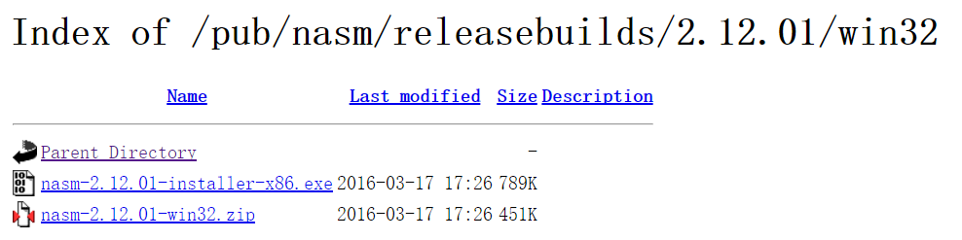
NASM获取和安装
在目录中选择版本并下载
(3)选择软件发布形式
exe格式的是安装版
zip格式的是绿色解压缩版
请按需选择下载即可，2种格式本质没有区别
推荐使用安装版，安装版将方便使用NASM

Slide 6
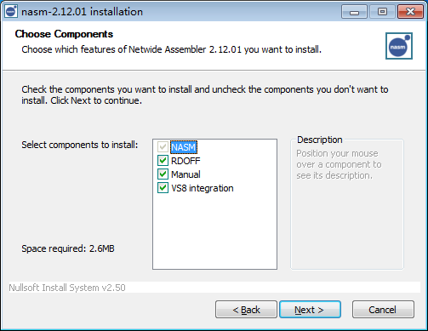
NASM获取和安装
2. 安装
此处只简单介绍Windows环境下的安装版程
zip格式直接解压缩使用，无需安装
运行安装程序
选择安装内容
默认即可，至少保留手册（Manual）
选择安装位置
选择是否创建快捷方式
建议创建

